Slide 1

敏捷宣言通俗解读
让你一听就懂的敏捷之道
Notes:
大家好，今天我将为大家通俗地解读敏捷宣言，希望能帮助大家真正理解敏捷的核心思想，而不仅仅是停留在表面的流程和工具上。

Slide 2






目录
01
敏捷宣言：它在“反抗”什么？
02
四大核心价值观：逐句通俗解读
03
AGENDA
本次分享核心概览
敏捷的灵魂：总结与核心
04
常见误区：别再理解错了
Notes:
本次分享将分为四个部分：首先，我们会探讨敏捷宣言诞生的背景，看看它究竟在反抗什么；接着，我会逐句为大家解读敏捷宣言的四大核心价值观；然后，我们会一起总结敏捷的灵魂所在；最后，澄清一些关于敏捷的常见误区。

Slide 3







敏捷宣言：它在“反抗”什么？
对传统“瀑布式”开发模式的反思与批判
结构笨重：层级过多，流程冗余，难以灵活调整
流程死板：过度依赖既定流程，缺乏变通机制
文档冗余：重文档轻沟通，维护大量低价值文档
响应缓慢：对市场变化和用户反馈的响应周期过长
忽视人性：将开发者视为机器，忽视团队协作与激励
唯计划论：盲目遵循初始计划，缺乏对实际情况的反馈
Notes:
在2001年，一群软件开发领域的专家聚在一起，他们共同的感受是对当时主流的、也就是我们常说的“瀑布式”开发模式感到不满。这种模式过于笨重，流程死板，需要写大量的文档，对变化的响应非常缓慢，而且往往忽视了人的因素，一切都严格按照预先制定的计划执行，哪怕计划已经不符合实际情况。敏捷宣言，正是在这样的背景下诞生的，它的初衷就是要反抗这些问题。

Slide 4


个体和互动 高于 流程和工具
核心理念：人 > 流程
流程与工具是服务于人的，而非反过来绑架人。团队的高效能源于成员间的积极沟通与紧密配合。与其死守僵化的规则，不如回归协作的本质，让工具成为赋能的手段。
Notes:
我们来看第一条价值观：“个体和互动高于流程和工具”。这句话很容易被误解为“不需要流程和工具”，但其实不是的。它强调的是，流程和工具是为人服务的，而不是反过来。一个团队的成功，关键在于团队成员之间能否有效沟通、紧密协作，而不是看他们是否严格遵守了某个流程或使用了某个工具。如果一个流程或者工具阻碍了团队的沟通和协作，那它就失去了存在的意义。所以，核心是“人”，而不是“流程”。

Slide 5


工作的软件 高于 详尽的文档
核心价值观解读
这并不是否定文档的价值，而是强调优先级：软件能跑、能用、有价值才是真成果。文档是辅助开发的工具，而非最终目标。一句话总结：能跑的东西 > 写满的文档
Notes:
第二条价值观：“工作的软件高于详尽的文档”。同样，这不是说文档不重要，而是说，我们的最终目标是交付一个能解决用户问题的、可以实际运行的软件产品，而不是一堆厚厚的文档。文档是为了帮助我们更好地开发和维护软件，如果文档的撰写占用了过多的时间，以至于影响了软件本身的开发，那就本末倒置了。一个能跑起来的软件，比任何完美的文档都更有价值。

Slide 6



客户合作 高于 合同谈判
摒弃对立思维
灵活响应变化
合同是基础，但不应成为合作的障碍。与客户建立伙伴关系，一起把事做成，比单纯的条款博弈更重要。
通过频繁沟通与及时调整，应对市场变化。与其定死一切互相提防，不如保持敏捷，实现“一起赢”。
Notes:
第三条：“客户合作高于合同谈判”。合同是必要的，它明确了双方的责任和义务。但敏捷更强调的是与客户建立一种合作伙伴关系，而不是一种对立关系。在项目过程中，需求和市场都可能发生变化，如果双方只是死守合同条款，互相提防，很可能导致最终交付的产品并不是客户真正需要的。通过与客户的频繁沟通和紧密合作，我们可以及时调整方向，确保最终的成果是双方都满意的，实现共赢。

Slide 7

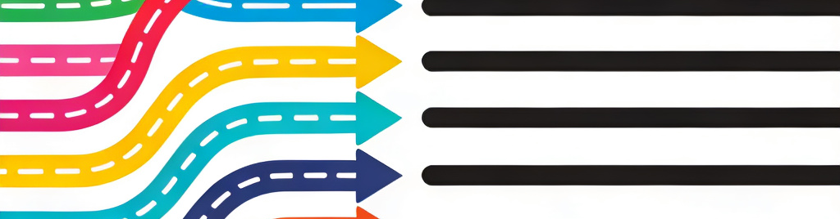
响应变化 高于 遵循计划
核心理念：灵活适应 > 死守教条
计划是指南针，而非镣铐。在快速变化的环境中，我们不能迷信计划，而应保持敏锐。能够快速调整方向，比硬着头皮走死路强。适应变化，才是生存与发展的关键。
Notes:
最后一条：“响应变化高于遵循计划”。这可能是敏捷最核心的体现之一。计划当然重要，它为我们指明了方向。但我们不能迷信计划，因为在快速变化的市场环境中，计划赶不上变化是常态。一个好的团队，应该具备快速响应变化的能力，而不是死板地遵循一个可能已经过时的计划。计划就像指南针，它告诉我们大致的方向，但具体走哪条路，需要我们根据实际情况灵活调整。能够快速调整方向，比硬着头皮走一条死路要明智得多。

Slide 8






敏捷的灵魂：总结与核心
核心价值观：态度决定一切
重视人：关注个体与交互，激发团队潜能
重视成果：交付可工作的软件胜过详尽的文档
重视合作：客户协作优于合同谈判
重视变化：响应变化而非遵循计划
最终目标
更快、更准地交付对用户真正有用的价值。
Notes:
总结一下，敏捷宣言的这四条价值观，共同构成了敏捷的灵魂。它不是一套具体的方法或流程，而是一种做事的态度。这种态度的核心就是：重视人的价值，重视能解决问题的实际成果，重视与客户和团队成员的合作，以及积极地拥抱和响应变化。所有这一切，最终的目的只有一个，那就是更快、更准确地交付对用户真正有用的价值。

Slide 9
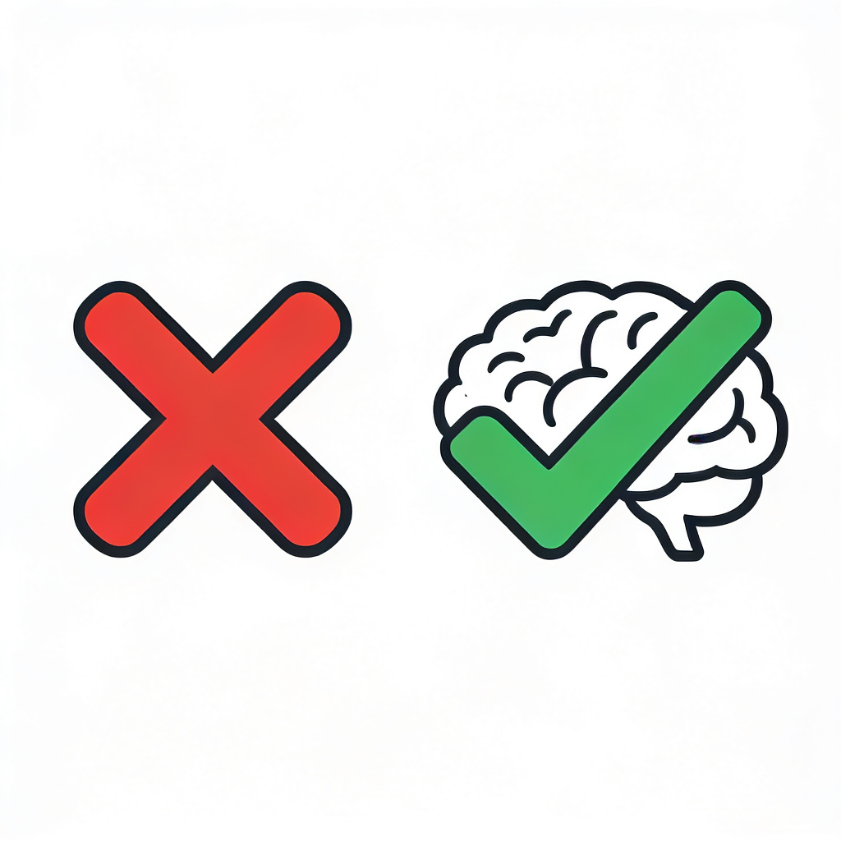


常见误区：别再理解错了
误区一：敏捷 = 站会、Sprint、Jira
正确理解：这些只是形式，宣言里的4个价值观，才是敏捷的灵魂。形式服务于价值观，而非本末倒置。
误区二：敏捷就是不要文档、不要计划
正确理解：敏捷是“高于”，不是“不要”。我们需要文档和计划，但不应被其束缚，要追求更有价值的互动与响应。
Notes:
最后，我们来澄清两个非常常见的误区。第一个误区是，很多人认为敏捷就是开站会、做Sprint、用Jira工具。这些确实是敏捷实践中常用的形式，但它们并不是敏捷本身。就像我们之前说的，敏捷的灵魂是那四个价值观，这些形式只是实现价值观的手段。
第二个误区是，认为敏捷就是完全不要文档、不要计划。这是对“高于”这个词的误解。敏捷并不是否定文档和计划的价值，而是强调它们的重要性要低于个体互动、工作软件、客户合作和响应变化。我们需要文档和计划，但不能被它们所束缚。

Slide 10

感谢聆听
Q&A 互动问答
欢迎大家提出问题，共同交流探讨
Notes:
我的分享就到这里，希望能帮助大家对敏捷宣言有一个更清晰、更深入的理解。接下来是问答环节，大家有什么问题都可以提出来一起交流。谢谢大家！

